Slide 1
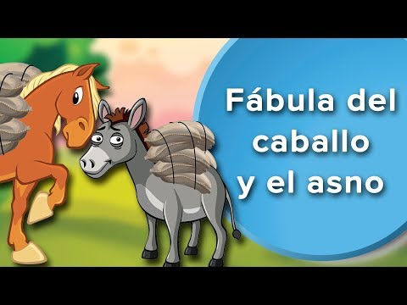
Texto Literario Fábula
¿Qué aprenderé?
Asignatura :Lenguaje y Comunicación
Cursos: Cuarto Año A-B-C
Docente: Jacqueline Perret A.
jacqueline.perret@colegio-mineralelteniente.cl

Slide 2
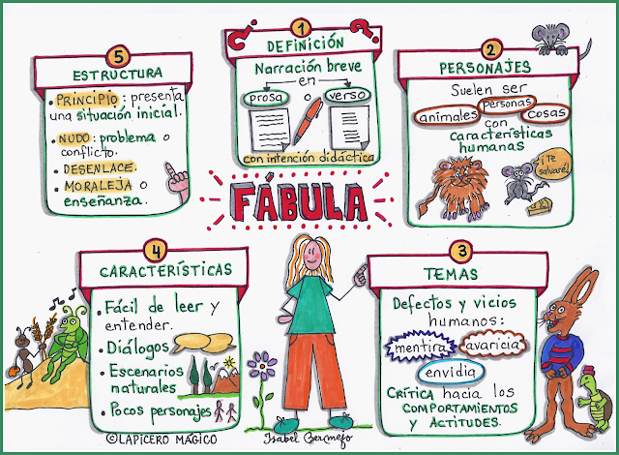

Slide 4
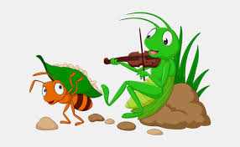

Slide 5
En un texto
podemos realizar la comprensión y esta puede ser:

